Slide 1



Arquitecturas para soluciones de Software
Introducción a la Programación y Computación 2

Slide 2

Aplicaciones de escritorio

Slide 3
Aplicaciones de escritorio
Las aplicaciones de escritorio son programas que se instalan directamente en el ordenador y que no necesitan conexión a Internet para poder trabajar con ellas. Esta aplicación se ejecuta directamente sobre el SO y su rendimiento dependerá de las capacidades de la maquina.
Ventajas:
No requiere conexión
Tienden a ser mas estables
Tiempo de respuesta mas rápido
Son mas seguras

Slide 4
Aplicaciones de escritorio
Desventajas:
Su acceso se limita al equipo en el que se instaló
Dependen de la arquitectura y las capacidades del equipo en la que fue implementada
Debe realizarse su instalación en cada equipo que la utilizará
Las actualizaciones deben realizarse en cada equipo
Pueden requerir software especifico para su funcionamiento

Slide 5
Aplicaciones Cliente-Servidor

Slide 6
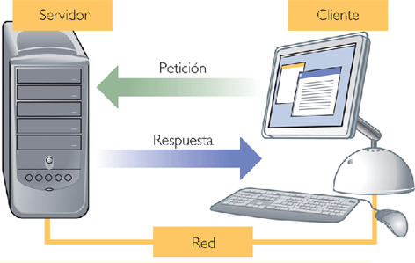
Aplicaciones Cliente-Servidor
Una aplicación cliente/servidor, es un programa que cuenta con un frontend que establece una conexión directa a través de una red, con un servidor que aloja el programa o servicio al cual deseamos acceder.

Slide 7
Aplicaciones Cliente-Servidor
Una vez establecida la conexión, el mismo cliente (software que se ejecuta del lado del usuario), despliega una interfaz de trabajo que permite al usuario realizar las tareas que desea ejecutar.
Desde la maquina cliente y en tiempo real, envía toda la información suministrada por el usuario al servidor en donde se ejecuta la acción y el mismo servidor regresa el resultado a la máquina cliente, desde donde se ha ingresado los datos, mostrando por pantalla toda la información que ha sido procesada.

Slide 8
Aplicaciones Cliente-Servidor
Ventajas
Optimiza el uso de recursos del equipo cliente, ya que es el servidor quien procesa las peticiones.
Fácil mantenimiento, ya que la mayor parte de cambios se realizan en el servidor.
Soluciones multiusuarios
Posibilidad de acceso remoto
Desventajas
La congestión del tráfico
Si existen problemas de red la solución no es funcional
El software y el hardware de un servidor son generalmente muy determinantes. Normalmente se necesita software y hardware específico.

Slide 9
Web Development

Slide 10
Conceptos iniciales
Introducción al diseño web
Internet, la red de redes, nace a mediados de la década de los setenta, bajo los auspicios de DARPA, la Agencia de Proyectos Avanzados para la Defensa de Estados Unidos. DARPA inició un programa de investigación de técnicas y tecnologías para unir diversas redes de conmutación de paquetes, permitiendo así a los ordenadores conectados a estas redes comunicarse entre sí de forma fácil y transparente.
De estos proyectos nació un protocolo de comunicaciones de datos, IP o Internet Protocol, que permitía a ordenadores diversos comunicarse a través de una red, Internet, formada por la interconexión de diversas redes.
A mediados de los ochenta la Fundación Nacional para la Ciencia norteamericana, la NSF, creó una red, la NSFNET, que se convirtió en el backbone (el troncal) de Internet junto con otras redes similares creadas por la NASA (NSINet) y el U.S. DoE (Department of Energy) con la ESNET. En Europa, la mayoría de países disponían de backbones nacionales (NORDUNET, RedIRIS, SWITCH, etc.) y de una serie de iniciativas paneuropeas (EARN y RARE). En esta época aparecen los primeros proveedores de acceso a Internet privados que ofrecen acceso pagado a Internet.

Slide 11
Conceptos iniciales
Introducción al diseño web
A mediados de los noventa se inició el boom de Internet. En esa época el número de proveedores de acceso privado se disparó, permitiendo a millones de personas acceder a Internet, que a partir de ese momento ya se empezó a conocer como la Red, desbancado a las demás redes de comunicación existentes. El punto de inflexión vino marcado por la aparición de implementaciones de TCP/IP (Transmission Control Protocol/Internet Protocol) gratuitas (incluso de implementaciones que formaban parte del sistema operativo) así como por la popularización y abaratamiento de medios de acceso cada vez más rápidos (módems de mayor velocidad, RDSI, ADSL, cable, satélite). El efecto de todos estos cambios fue de “bola de nieve”: a medida que se conectaban más usuarios, los costes se reducían, aparecían más proveedores e Internet se hacía más atractivo y económico, con lo que se conectaban más usuarios.
En estos momentos disponer de una dirección de correo electrónico, de acceso a la web, etc., ha dejado de ser una novedad para convertirse en algo normal en muchos países del mundo. Por eso las empresas, instituciones, administraciones y demás están migrando rápidamente todos sus servicios, aplicaciones, tiendas, etc., a un entorno web que permita a sus clientes y usuarios acceder a todo ello por Internet. A pesar del ligero descenso experimentado en el ritmo de crecimiento, Internet está destinado a convertirse en una suerte de servicio universal de comunicaciones, permitiendo una comunicación universal.

Slide 12
Conceptos iniciales
Introducción al diseño web
La WWW como servicio de Internet
La WWW (World Wide Web) o, de forma más coloquial, la web, se ha convertido, junto con el correo electrónico, en el principal caballo de batalla de Internet. Ésta ha dejado de ser una inmensa “biblioteca” de páginas estáticas para convertirse en un servicio que permite acceder a multitud de prestaciones y funciones, así como a infinidad de servicios, programas, tiendas, etc.
Fundamentos de la web
El éxito espectacular de la web se basa en dos puntales fundamentales: el protocolo HTTP (Hypertext Transfer Protocol) y el lenguaje HTML (HyperText Markup Language). Uno permite una implementación simple y sencilla de un sistema de comunicaciones que nos permite enviar cualquier tipo de ficheros de una forma fácil, simplificando el funcionamiento del servidor y permitiendo que servidores poco potentes atiendan miles de peticiones y reduzcan los costes de despliegue. El otro nos proporciona un mecanismo de composición de páginas enlazadas simple y fácil, altamente eficiente y de uso muy simple.

Slide 13
Conceptos iniciales
Introducción a HTTP
El protocolo HTTP (hypertext tranfer protocol) es el protocolo base de la WWW. Se trata de un protocolo simple, orientado a conexión y sin estado. La razón de que esté orientado a conexión es que emplea para su funcionamiento un protocolo de comunicaciones (TCP, transport control protocol) de modo conectado, un protocolo que establece un canal de comunicaciones de extremo a extremo (entre el cliente y el servidor) por el que pasa el flujo de bytes que constituyen los datos que hay que transferir. El protocolo no mantiene estado, es decir, cada transferencia de datos es una conexión independiente de la anterior, sin relación alguna entre ellas, hasta el punto de que para transferir una página web tenemos que enviar el código HTML del texto, así como las imágenes que la componen, pues en la especificación inicial de HTTP, la 1.0, se abrían y usaban tantas conexiones como componentes tenía la página, transfiriéndose por cada conexión un componente (el texto de la página o cada una de las imágenes).
Existe una variante de HTTP llamada HTTPS (S por secure) que utiliza el protocolo de seguridad SSL (secure socket layer) para cifrar y autenticar el tráfico entre cliente y servidor, siendo ésta muy usada por los servidores web de comercio electrónico, así como por aquellos que contienen información personal o confidencial.

Slide 14
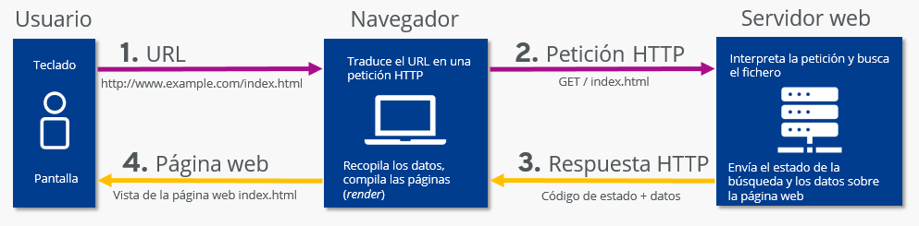
Conceptos iniciales
Introducción a HTTP
De manera esquemática, el funcionamiento de HTTP es el siguiente: el cliente establece una conexión TCP hacia el servidor, hacia el puerto HTTP (o el indicado en la dirección de conexión), envía un comando HTTP de petición de un recurso (junto con algunas cabeceras informativas) y por la misma conexión el servidor responde con los datos solicitados y con algunas cabeceras informativas.

Slide 15
Conceptos iniciales
Introducción a HTML
Principios básicos de HTML
El otro puntal del éxito del WWW ha sido el lenguaje HTML (hypertext mark-up language). Se trata de un lenguaje de marcas (se utiliza insertando marcas en el interior del texto) que nos permite representar de forma rica el contenido y también referenciar otros recursos (imágenes, etc.), enlaces a otros documentos (la característica más destacada del WWW), mostrar formularios para posteriormente procesarlos, etc.
El lenguaje HTML actualmente se encuentra en la versión 5 que específica dos variantes de sintaxis para HTML: una «clásica», HTML, conocida como HTML5, y una variante XHTML 5 (extensible hypertext markup language) que se suele definir como una versión XML validable de HTML, proporcionándonos un XML Schema contra el que validar el documento para comprobar si está bien formado.
Al no ser reconocido en viejas versiones de navegadores por sus nuevas etiquetas, se recomienda al usuario común actualizar su navegador a la versión más nueva, para poder disfrutar de todo el potencial que provee HTML 5.

Slide 16
Conceptos iniciales
Introducción a HTML
El lenguaje HTML (hypertext markup language ) se utiliza para crear documentos que muestren una estructura de hipertexto. Un documento de hipertexto es aquel que contiene información cruzada con otros documentos, lo cual nos permite pasar de un documento al referenciado desde la misma aplicación con la que lo estamos visualizando. HTML permite, además, crear documentos de tipo multimedia, es decir, que contengan información más allá de la simplemente textual, como por ejemplo:
Imágenes
Video
Sonido
Subprogramas activos (plug-ins, applets)

Slide 17
Conceptos iniciales
HTML básico
Los documentos HTML se conforman como documentos de texto plano (sin ningún tipo de formateo especial), en los que todo el formato del texto se especifica mediante marcas de texto (llamados etiquetas, tags), que delimitan los contenidos a los que afecta la etiqueta (disponemos de etiquetas de inicio y de final de marcado).
Las etiquetas o tags son marcas de texto que empiezan por el carácter <, seguido del nombre de la etiqueta, los atributos adicionales y acaban con el carácter >, de la forma, para las etiquetas de inicio:
<ETIQUETA attr1=‘1’ attr2=‘hola’>
Y que se forman con el carácter <, seguido del carácter /, seguido del nombre de la etiqueta y acaban con el carácter >, de la forma, para las etiquetas de final de marcado:
</ETIQUETA>
Las etiquetas no son sensibles a mayúsculas/minúsculas (son caseinsensitive).

Slide 18
Conceptos iniciales
HTML básico
Ejemplos de etiquetas de HTML son:
<title>Nombre del documento</title>
<P>Un ejemplo de uso de las etiquetas para marcado de texto</P>
<B>Negrilla<I>Itálica</I>Negrilla</B>
Los atributos de las etiquetas, que especifican parámetros adicionales a la etiqueta, se incluyen en la etiqueta de inicio de la siguiente forma:
<ETIQUETA ATRIBUTO ATRIBUTO ...>
La forma de dichos atributos será bien el nombre del atributo o bien el nombre del atributo, seguido de =, seguido del valor que se le quiere asignar (generalmente entrecomillado). Por ejemplo:
<A HREF=“http://www.w3c.org”>Enlace</A>
<IMG SRC=“imagen.jpg” BORDER=0 ALT=“NOMBRE”/>

Slide 19
Conceptos iniciales
Estructura de los documentos HTML
Todos los documentos HTML siguen aproximadamente la misma estructura. Todo el documento debe ir contenido en una etiqueta HTML, dividiéndose en dos partes: la cabecera, contenida en una etiqueta HEAD y el cuerpo del documento (donde está la información del documento), que está envuelto por una etiqueta BODY. La cabecera contiene algunas definiciones sobre el documento: su título, marcas extra de formato, palabras clave, etc.
<HTML>
<HEAD>
<TITLE>Título del documento</TITLE>
</HEAD>
<BODY>
Texto del documento
</BODY>
</HTML>

Slide 20
Conceptos iniciales
Bloques de texto
Párrafos
Disponemos de la etiqueta <P> para separar párrafos. Habida cuenta de que HTML ignora los saltos de línea introducidos en el fichero original y de que para HTML todo el texto es continuo, requeriremos algún mecanismo para indicar principio y final de párrafo. Dicho mecanismo viene dado por las marcas <P> y </P>.
La etiqueta P admite además un atributo, ALIGN, que indica la alineación del texto en el párrafo, pudiendo tomar los valores:
LEFT, alineación a la izquierda, es el activo por defecto.
RIGHT, alineación a la derecha.
CENTER, centrado del texto.

Slide 21
Conceptos iniciales
Bloques de texto
Saltos de línea
La etiqueta <BR> nos indica un salto de línea. Podemos usarla como marca inicial sin final. La marca BR no modifica los parámetros especificados para el párrafo en el que nos encontremos en ese momento.
Divisiones del texto en bloques
El elemento <DIV> permite dividir el texto en bloques, insertando entre los bloques un salto de línea simple, al igual que BR. No obstante, a diferencia de éste, admite los mismos atributos que P, es decir, podemos definir la alineación del texto para cada bloque DIV.
Las alineaciones soportadas por DIV, mediante el parámetro ALIGN, son las siguientes:
LEFT, alineación a la izquierda, es el activo por defecto.
RIGHT, alineación a la derecha.
CENTER, centrado del texto.

Slide 22
Conceptos iniciales
Tipos de letra
HTML proporciona etiquetas que nos permiten modificar el tipo de letra, los colores, etc., de nuestros textos.
Cabeceras
Disponemos de un elemento <Hx> que podemos utilizar para definir qué partes de nuestro texto deben ser consideradas como encabezados (de sección, capítulo, etc.). La etiqueta asigna un mayor tamaño de texto a los caracteres (en función de x, como veremos). Además, utiliza un tipo de letra en negrilla para la cabecera e incluye un salto de párrafo después de esta cabecera.
El tamaño de la cabecera (o el nivel de ésta o el índice de importancia) puede variar entre 1 y 6, es decir, existen 6 posibles etiquetas: H1, H2, H3, H4, H5 y H6.

Slide 23
Conceptos iniciales
Tipos de letra
HTML proporciona una etiqueta para gestionar la tipografía. Esta etiqueta, FONT, ha sido declarada obsoleta en HTML 4.01, por lo que debemos evitar su uso y tratar de usar en su lugar hojas de estilo (CSS). FONT nos permite especificar:
• Medidas, con el atributo SIZE.
• Colores, con el atributo COLOR.
• Tipografías, con el atributo FACE.
Los atributos soportados por FONT y que nos permiten definir las características del tipo de letra son:
• SIZE: tamaño de los caracteres, con valores de 1 a 7, o valores relativos (-7 a +7).
• COLOR: color de los caracteres.
• FACE: tipografía que vamos a usar. Podemos especificar más de una, separadas por comas.

Slide 24
Conceptos iniciales
Estilos de letra
HTML nos proporciona un conjunto de etiquetas que permiten definir diferentes estilos de letras para el texto contenido entre las marcas. Las etiquetas disponibles son:
B (negrilla).
I (itálica).
U (subrayado).
STRIKE (tachado).
SUP (superíndice).
SUB (subíndice).
BLINK (parpadeo).
TT (teletipo).
BIG (grande).
SMALL (pequeño).
<B><I>Negrilla y cursiva</I></B>

Slide 25
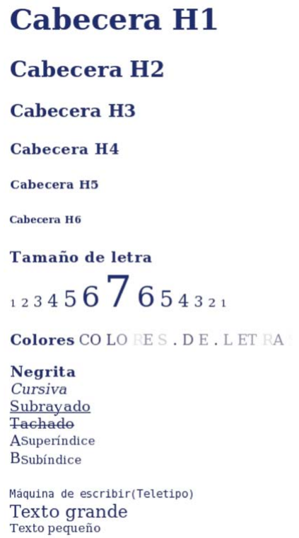
Conceptos iniciales
Tipos y Estilos de letra
<HTML>
<HEAD>
<TITLE>Título del documento</TITLE>
</HEAD>
<BODY>
<h1>Cabecera H1</h1>
<h2>Cabecera H2</h2>
<h3>Cabecera H3</h3>
<h4>Cabecera H4</h4>
<h5>Cabecera H5</h5>
<h6>Cabecera H6</h6>
<b>Tamaño de letra</b>
<BR>
<font SIZE=1>1</font>
<font SIZE=2>2</font>
<font SIZE=3>3</font>
<font SIZE=4>4</font>
<font SIZE=5>5</font>
<font SIZE=6>6</font>
<font SIZE=7>7</font>
<font SIZE=6>6</font>
<font SIZE=5>5</font>
<font SIZE=4>4</font>
<font SIZE=3>3</font>
<font SIZE=2>2</font>
<font SIZE=1>1</font>
<P>
<B>Colores</b>
<font COLOR=#800000>C</font>
<font COLOR=#000080>O</font>
<font COLOR=#000080>L</font>
<font COLOR=#008000>O</font>
<font COLOR=#00FFFF>R</font>
<font COLOR=#FF0000>E</font>
<font COLOR=#C0C0C0>S</font>
.
<font COLOR=#800080>D</font>
<font COLOR=#008080>E</font>
.
<font COLOR=#FF0000>L</font>
<font COLOR=#808080>E</font>
<font COLOR=#FF00FF>T</font>
<font COLOR=#00FF00>R</font>
<font COLOR=#808000>A</font>
<font COLOR=#FFFF00>S</font>
<P>
<b>Negrilla</b>
<br>
<i>Cursiva</i>
<br>
<u>Subrayado</u>
<br>
<strike>Tachado</strike>
<br>
A
<sup>Super&iacute;ndice</sup>
<br>
B
<sub>Sub&iacute;ndice</sub>
<br>
<blink>Parpadeo</blink>
<br>
<tt>M&aacute;quina de escribir(Teletipo)</tt>
<BR>
<big>Texto grande</big>
<br>
<small>Texto pequeño</small>
</BODY>
</HTML>

Slide 26
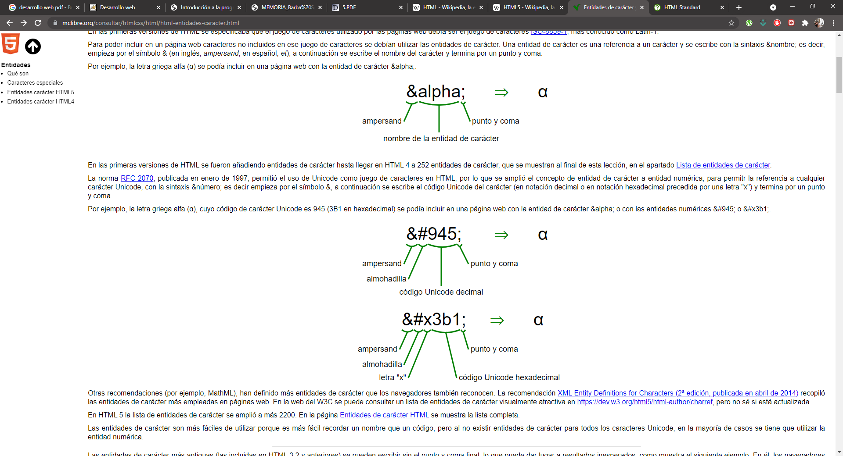
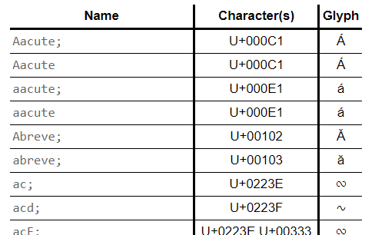
Conceptos iniciales
Entidades de carácter
HTML proporciona una serie de códigos especiales, llamados entidades de carácter, que nos permiten introducir caracteres que no podamos meter desde el teclado, como acentos, circunflejos, símbolos especiales, etc.

Slide 27
Conceptos iniciales
Enlaces
Una de las características más destacadas y de mayor influencia en el éxito de la web ha sido su carácter hipertexto, es decir, la posibilidad de que podamos enlazar documentos que pueden residir en diferentes servidores de forma intuitiva y transparente. Cabe destacar que los enlaces no sólo llevan a páginas web, sino también a imágenes, audio, vídeo, etc.
Disponemos para realizar los enlaces de una etiqueta A, que con su conjunto de atributos, NAME, HREF, TARGET, nos permite un total control a la hora de crear enlaces en los documentos.
<A HREF=“destino”>Texto o imagen</A>
Destinos dentro de la página:
<A NAME=“ancla”/>
<A HREF=“#ancla”>Enlace</A>
<A HREF=“http://www.uoc.edu/manual.html#ancla”>Enlace</A>

Slide 28
Conceptos iniciales
Listas
HTML nos permite definir listas y enumeraciones de tres tipos principales:
Listas no ordenadas.
Listas ordenadas (numeradas).
Listas de definiciones.
Listas no ordenadas
Para introducir listas no ordenadas disponemos de la etiqueta <UL>, que nos indica el inicio de la lista, de </UL>, que nos indicará el final de la lista y de <LI>, que nos indica cada uno de los elementos de la lista.
Listas ordenadas (numeradas)
El funcionamiento de las listas ordenadas es muy similar al de las listas no ordenadas. Para éstas disponemos de la etiqueta <OL>, que nos indica el inicio de la lista, de </OL> que nos indicará el final de la lista y de <LI> que nos indica cada uno de los elementos de la misma.

Slide 29
Conceptos iniciales
Listas
Disponemos, además, de un atributo TYPE que nos indica el marcador que conviene usar para enumerar los diferentes elementos:
TYPE=1 Números (la elegida por defecto).
TYPE=A Letras mayúsculas.
TYPE=a Letras minúsculas.
TYPE=I Numeración romana en mayúsculas.
TYPE=i Numeración romana en minúsculas.
Listas de definiciones
Una lista de definiciones es una lista no numerada que nos permite dar una descripción o definición de cada elemento. Las listas descriptivas están formadas con las etiquetas: <DL> y </DL> para definir la lista, <DT> para indicar el término que hay que definir y <DD> para indicar la definición.

Slide 30
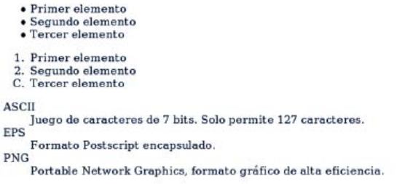
Conceptos iniciales
Listas
<HTML>
<HEAD>
<TITLE>Título del documento</TITLE>
</HEAD>
<BODY>
<UL>
<LI>Primer elemento
<LI>Segundo elemento
<LI>Tercer elemento
</UL>
<P>
<OL>
<LI>Primer elemento
<LI>Segundo elemento
<LI TYPE=A>Tercer elemento
</OL>
<P>
<dl compact>
<dt>ASCII<dd>
Juego de caracteres de 7 bits.
Sólo permite 127 caracteres.
<dt>EPS<dd>
Formato Postscript encapsulado.
<dt>PNG<dd>
Portable Network Graphics,
formato gráfico de alta eficiencia.
</dl>
</BODY>
</HTML>

Slide 31
Conceptos iniciales
Imágenes
Para poder incluir imágenes y gráficos en nuestras páginas disponemos de una única etiqueta: <IMG>.
<IMG> dispone de diversos atributos que nos permiten especificar qué fichero de imagen queremos usar, las medidas de ésta, etc. El atributo que nos permite especificar qué imagen debemos mostrar es SRC. Con dicha etiqueta podemos especificar una URL de fichero de imagen que será el que el navegador solicitará al servidor para mostrárnoslo.
Las imágenes que referenciemos con el atributo SRC pueden estar en cualquier directorio del servidor, en otros servidores, etc. El valor que pasemos a SRC debe ser una URL.
<IMG SRC=“nologo.gif” ALT=“IMAGEN NO EXISTENTE”>

Slide 32
Conceptos iniciales
Tablas
Disponemos en HTML de un grupo de etiquetas que nos permite introducir texto en forma de tablas. Las etiquetas para ello son:
TABLE: marca el inicio y final de la tabla.
TR: marca el inicio y final de una fila.
TH: marca el inicio y final de una celda de cabecera.
TD: marca el inicio y final de una celda.
CAPTION: permite insertar títulos en las tablas.
Una tabla simple queda conformada por el siguiente código:
<TABLE>
<TR><TH>Cabecera 1</TH>...<TH>Cabecera n</TH></TR>
<TR><TD>Celda 1.1</TD>...<TD>Celda n</TD></TR>
...
<TR><TD>Celda 1.1</TD>...<TD>Celda n</TD></TR>
<CAPTION>Título</CAPTION>
</TABLE>

Slide 33
Conceptos iniciales
Formularios
Los formularios son elementos de HTML que permiten recoger información del usuario. Disponemos de una gran variedad de elementos de formulario que nos permiten interactuar de forma rica y eficiente con los usuarios. De todas maneras, cabe destacar que los formularios no procesan la información introducida por los usuarios, sino que debemos procesarla nosotros por otros medios (CGI, JSP, Servlets, etc.).
Un ejemplo de cómo crear un formulario es el siguiente:
<FORM ACTION=“url proceso” METHOD=“POST”>
...
Elementos
..
</FORM>

Slide 34
Conceptos iniciales
Elementos del formulario
HTML proporciona una gran variedad de elementos de entrada para los formularios. Estos elementos permiten desde introducir texto hasta enviar ficheros.
Elemento <INPUT>
TYPE=RADIO: permite escoger entre múltiples opciones, pero sólo una de las del mismo nombre.
TYPE=RESET: pone en blanco todo el formulario.
TYPE=TEXT: permite la entrada de una línea de texto.
TYPE=PASSWORD: permite la entrada de una línea de texto mostrando en lugar de éste caracteres como “*”, usado generalmente para entrada de contraseñas.
TYPE=CHECKBOX: permite escoger una o varias opciones múltiples.
TYPE=SUBMIT: acepta los datos entrados en el formulario y ejecuta la acción especificada.
TYPE=HIDDEN: campo de texto no visible para el usuario. Usado para conservar valores.

Slide 35
Conceptos iniciales
Elementos del formulario
El elemento INPUT dispone, además, de otros atributos opcionales:
NAME: da nombre al campo. Es importante ponerlo para después poder procesarlo desde nuestros programas.
VALUE: otorga un valor inicial al campo.
SIZE: tamaño en el caso de los campos TEXT y PASSWORD.
MAXLENGTH: longitud máxima aceptada de la entrada del usuario (campos TEXT y PASSWORD).
CHECKED: en caso de RADIO o CHECKBOX si ésta está marcada o no por defecto.
Elemento SELECT
El elemento SELECT nos permite seleccionar una o varias de las opciones presentadas.
<SELECT name=“destino”>
<option> África
<option> Antártida
<option> América
</SELECT>

Slide 36
Conceptos iniciales
Elementos del formulario
Los atributos que ofrece el elemento SELECT son:
SIZE: el tamaño en pantalla del elemento SELECT. Si es uno, sólo nos mostrará una opción y el elemento SELECT actuará como una lista desplegable. Si es mayor que uno, veremos una lista de selección.
MULTIPLE: si lo indicamos, podremos elegir más de una opción.
El elemento OPTION dispone de dos atributos:
VALUE: el valor que se asignará a la variable al seleccionar esta opción.
SELECTED: qué opción quedará seleccionada por defecto.

Slide 37
Conceptos iniciales
Elementos del formulario
Elemento TEXTAREA
El elemento TEXTAREA nos permite recoger del usuario elementos de texto de múltiples líneas. El formato es el siguiente:
<TEXTAREA name=“comentarios” cols=30 rows=6>
Introduzca comentarios sobre la página
</TEXTAREA>
Cabe destacar que el contenido encerrado entre <TEXTAREA> y </TEXTAREA> será considerado el valor inicial del campo. Los atributos que nos ofrece TEXTAREA son:
ROWS: filas que ocupará la caja de texto.
COLS: columnas que ocupará la caja de texto.

Slide 38
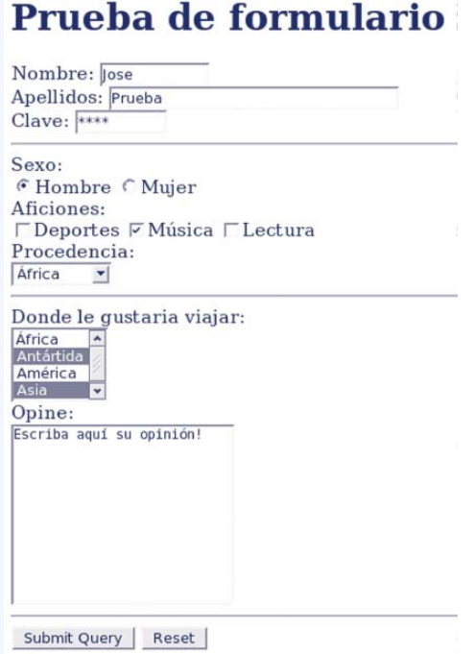
Conceptos iniciales
Elementos del formulario
<HTML>
<HEAD>
<TITLE>Título del documento</TITLE>
</HEAD>
<BODY>
<H1>Prueba de formulario</H1>
<FORM METHOD=GET>
Nombre:<INPUT TYPE=TEXT NAME=NOMBRE SIZE=10><BR>
Apellidos:<INPUT TYPE=TEXT NAME=APELLIDOS SIZE=30><BR>
Clave:<INPUT TYPE=PASSWORD NAME=PASS SIZE=8><BR>
<HR>
Sexo: <BR>
<INPUT TYPE=“RADIO” NAME=“SEXO”>Hombre
<INPUT TYPE=“RADIO” NAME=“SEXO”>Mujer
<BR>
Aficiones: <BR>
<INPUT TYPE=“CHECKBOX” NAME=“DEPORTES”>Deportes
<INPUT TYPE=“CHECKBOX” NAME=“MUSICA”>Música
<INPUT TYPE=“CHECKBOX” NAME=“LECTURA”>Lectura
<BR>
Procedencia: <BR>
<SELECT name=“PROCEDENCIA”>
<option>África
<option>Antártida
<option>América
<option>Asia
<option>Europa
<option>Oceanía
</SELECT>
<HR>
Dónde le gustaría viajar: <BR>
<SELECT name=“destino” MULTIPLE SIZE=4>
<option>África
<option>Antártida
<option>América
<option>Asia
<option>Europa
<option>Oceanía
</SELECT>
<BR>
Opine:
<BR>
<TEXTAREA COLS=25 ROWS=10 NAME=“OPINA”>
¡Escriba aquí su opinión!
</TEXTAREA>
<HR>
<INPUT TYPE=SUBMIT><INPUT TYPE=RESET>
</FORM>
</BODY>
</HTML>

Slide 39
Conceptos iniciales
Introducción a CSS
CSS (siglas en inglés de Cascading Style Sheets), es un lenguaje de diseño gráfico para definir y crear la presentación de un documento estructurado. Es muy usado para establecer el diseño visual de los documentos web, e interfaces de usuario escritas en HTML o XHTML.
CSS está diseñado principalmente para marcar la separación del contenido del documento y la forma de presentación de este, características tales como las capas o layouts, los colores y las fuentes.​ Esta separación busca mejorar la accesibilidad del documento, proveer más flexibilidad y control en la especificación de características de presentación, permitiendo que varios documentos HTML compartan un mismo estilo usando una sola hoja de estilos separada en un archivo .css, y reducir la complejidad y la repetición de código en la estructura del documento.

Slide 40
Conceptos iniciales
Introducción a CSS
Las hojas de estilo son un mecanismo para separar el formato de representación y presentación del contenido. Eso se consigue asociando atributos de presentación a cada una de las etiquetas de HTML o a subclases de éstas.
Por ejemplo, si deseamos que todos los párrafos de nuestro documento (definidos por <P></P>) tengan el fondo rojo y el texto en amarillo usaremos la siguiente definición:
<STYLE TYPE=“text/css”>
P {color: red; background:yellow;}
</STYLE>
Para indicar qué estilos debemos usar en una página, disponemos de la etiqueta STYLE, que nos permite especificarlos in situ, y de otra etiqueta LINK,que nos permite indicar un fichero externo que contendrá nuestros estilos.

Slide 41
Conceptos iniciales
Introducción a CSS
La etiqueta STYLE tiene que estar en la cabecera de la página. Dispondremos de un parámetro TYPE que nos permite indicar qué sintaxis usaremos para definir los estilos, que en nuestro caso será text/css. La etiqueta LINK, para poder definir una hoja de estilos externa, tiene la siguiente apariencia:
<LINK REL=“stylesheet”HREF=“miweb.css” TYPE=“text/css”>
De hecho es muy recomendable el uso de la etiqueta LINK para la definición de las hojas de estilo asociadas a una página, ya que de ese modo facilitaremos el mantenimiento, al concentrarse en un único fichero todos los estilos de un sitio web en lugar de estar replicados en cada una de las páginas.

Slide 42
Conceptos iniciales
Formato de las hojas de estilo
Como hemos podido ver en los ejemplos anteriores, el formato de las hojas de estilo es el siguiente:
<elemento> {<formato>}
Por ejemplo:
P {color: red; background:yellow;}
Cabe destacar que la sintaxis de CSS (las hojas de estilo) es sensible a mayúsculas y minúsculas.
Esta sintaxis nos permitiría definir el formato que deseamos para los párrafos de nuestra web. Existe una extensión de dicha sintaxis que hace posible definir un estilo que sólo se aplicará a ciertas partes de nuestro documento. En concreto, nos permite definir clases de elementos a los que aplicaremos el estilo.

Slide 43
Conceptos iniciales
Formato de las hojas de estilo
Por ejemplo, para definir una clase de párrafo que llamaremos destacado:
P.destacado {color: red; background:yellow;}
Podemos usar luego el atributo CLASS que HTML 4.0 añadió a HTML para definir la clase de cada párrafo:
<P CLASS=“destacado”>Un párrafo destacado</P>
<P>Un párrafo normal</P>
<P CLASS=“destacado”>Otro destacado</P>
Existe además un método para asignar un estilo a párrafos individuales, aportando así mayor granularidad al concepto de clases. Para ello deberemos definir el estilo de un elemento individual de HTML mediante CSS usando la siguiente sintaxis:
#parrafo1 {color: green; background:yellow;}
<P CLASS=“destacado” ID=“parrafo1”>Otro destacado pero el color en éste viene dado por su identidad</P>

Slide 44
Conceptos iniciales
Propiedades más importantes
Veremos algunas de las propiedades más importantes que podemos fijar gracias a CSS. Cabe destacar que, debido a las incompatibilidades existentes entre los diferentes navegadores, es recomendable probar nuestras páginas con diferentes versiones de navegador y con navegadores distintos a fin de asegurar su correcta visualización.
Propiedades relativas a tipos de letra
font-family: tipo de letra (que puede ser genérico entre: serif, cursive, sans-serif, fantasy y monospace). Podemos especificar no un sólo tipo, sino una lista de tipos, genéricos o no, separados por comas. Al especificar tipos, hay que recordar que éstos pueden no estar presentes en el ordenador del usuario que visite nuestra página.
font-size: tamaño del tipo de letra. xx-small, x-small, small, medium, large, x-large, xx-large, además de valores numéricos de tamaño relativo o tamaño absoluto.
font-weight: grosor del tipo de letra. Los valores posibles son: normal, bold, bolder, lighter y valores numéricos entre 100 y 900 (donde 900 será el tipo de negrilla más grueso).
font-style: estilo del tipo de letra. Disponemos de normal, italic, italicsmall-caps, oblique, oblique smallcaps y small-caps.

Slide 45
Conceptos iniciales
Propiedades más importantes
Propiedades del texto
line-height: interlineado en valor numérico o porcentual.
text-decoration: decoración del texto: none, underline (subrayado), overline (sobrerrayado), line-through (tachado) o blink (parpadeo).
vertical-align: alineación vertical del texto. Disponemos de: baseline (normal), sub (subíndice), super (superíndice), top, text-top, middle, bottom, text-bottom o un porcentaje.
text-transform: modificaciones del texto: capitalize (la primera letra en mayúsculas), uppercase (convierte a mayúsculas el texto), lowecase (lo convierte a minúsculas) o none.
text-align: alineación horizontal del texto: left, right, center o justify.
text-indent: sangrado de la primera línea del texto en valor absoluto o porcentual.

Slide 46
Conceptos iniciales
Propiedades más importantes
Propiedades de bloques
margin-top, margin-right, margin-bottom, margin-left: distancia mínima entre un bloque y los elementos adyacentes. Valores posibles: tamaño, porcentaje o auto.
padding-top, padding-right, padding-bottom, padding-left: relleno de espacio entre el borde y el contenido del bloque. Valores posibles: tamaño en valor absoluto, porcentual o auto.
border-top-width, border-right-width, border-bottom-width, border-left-width: anchura del borde del bloque en valor numérico.
border-style: estilo del borde del bloque. none, solid o 3D.
border-color: color del borde del bloque.
width, height: medidas del bloque. Valores en porcentaje, valores absolutos o auto.
float: justificación del contenido de un bloque. Valores: left, right o none.
clear: colocación de los otros elementos respecto al actual. Valores posibles: left, right, both o none.

Slide 47
Conceptos iniciales
Propiedades más importantes
Otras propiedades
color: color del texto.
background: color de fondo o imagen de fondo. Valores, un color o una URL del fichero de imagen. background: url(fondobonito.gif);
display: decide el carácter de bloque o no de un elemento. Puede ser: inline (como <I> o <B>), block (como <P>, list como <LI> o none, que inhabilita el elemento).
list-style: estilo de marcador de un elemento de una lista (podemos así usar un gráfico como marcador). Valores posibles: disc, circle, square, decimal, lower-roman, upper-roman, lower-alpha, upper-alpha, none o una URL de una imagen.
white-space: indica qué tratamiento deben tener los espacios en blanco, si el habitual o deben ser respetados tal cual, como en el bloque <PRE>. Valores: normal y pre.

Slide 48
Conceptos iniciales
Entendimiento de servidores Web, Exploradores, HTTP y FTP
Funcionamiento de los servidores Web
Un servidor web es un programa que atiende y responde a las diversas peticiones de los navegadores, proporcionándoles los recursos que solicitan mediante el protocolo HTTP o el protocolo HTTPS (la versión segura, cifrada y autenticada de HTTP). Un servidor web básico tiene un esquema de funcionamiento muy sencillo, ejecutando de forma infinita el bucle siguiente:
1. Espera peticiones en el puerto TCP asignado (el estándar para HTTP es el 80).
2. Recibe una petición.
3. Busca el recurso en la cadena de petición.
4. Envía el recurso por la misma conexión por donde ha recibido la petición.
5. Vuelve al punto 1.

Slide 49
Conceptos iniciales
Entendimiento de servidores Web, Exploradores, HTTP y FTP
Un servidor web que siguiese el esquema anterior cumpliría los requisitos básicos de los servidores HTTP, aunque, eso sí, sólo podría servir ficheros estáticos.
A partir del esquema anterior se han diseñado y construido todos los programas servidores de HTTP que existen, variando sólo el tipo de peticiones (páginas estáticas, CGI, Servlets, etc.) que pueden atender, en función de que sean o no multi-proceso, multi-hilados, etc. A continuación detallaremos algunas de las características principales de los servidores web, que extienden, obviamente el esquema anterior.
Servicio de ficheros estáticos
Todos los servidores web deben incluir, como mínimo, la capacidad para servir los ficheros estáticos que se encuentren en alguna parte concreta del disco. Un requisito imprescindible es la capacidad de especificar qué parte del disco se servirá. No resulta en absoluto recomendable que el servidor nos obligue a usar un directorio concreto, si bien puede tener uno por defecto.
La mayoría de servidores web permiten, además, añadir otros directorios para servir, especificando en qué punto del “sistema de ficheros” virtual del servidor se ubicarán.

Slide 50
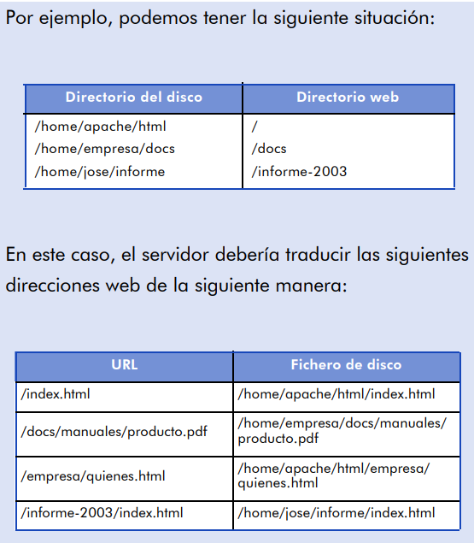
Conceptos iniciales
Entendimiento de servidores Web, Exploradores, HTTP y FTP
Algunos servidores web permiten, además, especificar directivas de seguridad (para qué direcciones, usuarios, etc., está visible un directorio, etc.), mientras que otros hacen posible especificar qué ficheros se considerarán como índice del directorio.

Slide 51
Conceptos iniciales
Entendimiento de servidores Web, Exploradores, HTTP y FTP
Contenido dinámico
Uno de los aspectos más importantes del servidor web escogido es el nivel de soporte que nos ofrece para servir contenido dinámico. Dado que la mayor parte del contenido web que se sirve no proviene de páginas estáticas, sino que se genera dinámicamente, y esta tendencia es claramente alcista, el soporte para contenido dinámico que nos ofrece el servidor web es uno de los puntos más críticos en su elección.
La mayoría de servidores web ofrecen soporte para CGI (cabe recordar que los CGI son el método más antiguo y simple de generación de contenido dinámico). Muchos ofrecen soporte para algunos lenguajes de programación (básicamente interpretados) como PHP, JSP, ASP, Pike, etc. Es altamente recomendable que el servidor web que utilicemos proporcione soporte para alguno de estos lenguajes, siendo uno de los más utilizados PHP, sin tener en cuenta JSP, que usualmente requiere un software externo al servidor web para funcionar (como por ejemplo, un contenedor de Servlets). La oferta en este campo es muy amplia, pero antes de escoger un lenguaje de programación de servidor tenemos que plantearnos si deseamos un lenguaje muy estandarizado para que nuestra aplicación no dependa de un servidor web o arquitectura concreta o si, por el contrario, la portabilidad no es una prioridad y sí lo es alguna prestación concreta que pueda ofrecernos algún lenguaje de programación concreto.

Slide 52
Conceptos iniciales
Entendimiento de servidores Web, Exploradores, HTTP y FTP
Web Servers
Algunos ejemplos de servidores web que podemos configurar para la publicación de nuestros sitios son:
Nginx: es un servidor web/proxy inverso ligero de alto rendimiento y un proxy para protocolos de correo electrónico (IMAP/POP3). Es software libre y de código abierto, licenciado bajo la Licencia BSD simplificada; también existe una versión comercial distribuida bajo el nombre de Nginx Plus.​ Es multiplataforma, por lo que corre en sistemas tipo Unix (GNU/Linux, BSD, Solaris, Mac OS X, etc.) y Windows.
Apache: es un servidor web HTTP de código abierto, para plataformas Unix (BSD, GNU/Linux, etc.), Microsoft Windows, Macintosh y otras.
Internet Information Services (IIS): es un servidor web y un conjunto de servicios para el sistema operativo Microsoft Windows.
Cherokee: es un servidor web multiplataforma.​ Su objetivo es ser rápido y completamente funcional, sin dejar de ser liviano comparado con otros servidores web. Es software libre, disponible bajo la Licencia Pública General de GNU.
Tomcat: es un contenedor web con soporte de servlets y JSPs. Tomcat no es un servidor de aplicaciones, el motor de servlets de Tomcat a menudo se presenta en combinación con el servidor web Apache.

Slide 53

Conceptos iniciales
Entendimiento de servidores Web, Exploradores, HTTP y FTP
Web Browsers / Exploradores
Un navegador web es un programa que permite ver la información que contiene una página web. El navegador interpreta el código, HTML generalmente, en el que está escrita la página web y lo presenta en pantalla permitiendo al usuario interactuar con su contenido y navegar.
Es de vital importancia contemplar los distintos navegadores con los que los usuarios van a utilizar nuestras páginas. En teoría, los estándares web publicados por el W3C deberían permitir que las páginas fueran visualizadas exactamente igual en todos los navegadores. La realidad, sin embargo, es distinta: Cada navegador (especialmente, Internet Explorer) implementa diferencias que pueden hacer necesario el uso de técnicas "especiales" para que nuestros portales se muestren de la misma forma en todos los navegadores.
Google Chrome
Google Chrome es un navegador web de código propietario desarrollado por Google y compilado con base en componentes de código abierto (proyecto Chromium). Chrome es actualmente el navegador más utilizado de internet. Está disponible gratuitamente para diversas plataformas (Windows, MacOS, Android, iOS, Linux...). Google Chrome es totalmente complatible con los estándares HTML5 y CSS3.

Slide 54



Conceptos iniciales
Entendimiento de servidores Web, Exploradores, HTTP y FTP
Safari
Safari es un navegador web de código cerrado desarrollado por Apple Inc. Está disponible para Mac OS X, iOS (el sistema usado por el iPhone, el iPod Touch y el iPad) y Microsoft Windows. Safari es totalmente complatible con los estándares HTML5 y CSS3.
Microsoft Internet Explorer
Microsoft Internet Explorer, conocido comúnmente como IE, es un navegador web desarrollado por Microsoft para el sistema operativo Microsoft Windows desde 1995. Ha sido el navegador web más utilizado durante años, con un pico máximo de cuota de utilización del 95% entre el 2002 y 2003. Sin embargo, dicha cuota de mercado ha disminuido paulatinamente con los años. Microsoft anunció que a partir de Windows 10 dejará de publicar versiones de este navegador para sustituirlo por Edge.
Mozilla Firefox
Mozilla Firefox es un navegador web libre y de código abierto descendiente de Mozilla Application Suite y desarrollado por la Fundación Mozilla. Firefox puede ser utilizado en varios sistemas operativos (Windows, MacOS, Android, iOS, Linux...). Firefox soporta completamente los estándares HTML5 y CSS3.

Slide 55


Conceptos iniciales
Entendimiento de servidores Web, Exploradores, HTTP y FTP
Microsoft Edge
Es el navegador integrado por defecto por Microsoft en su sistema operativo Windows 10, y esta llamado a sustituir a Internet Explorer (producto que MS dejará de desarrollar y soportar a partir de 2019). Todos los equipos del Gobierno Vasco con Windows 10 tienen este navegador integrado. Ademas de para Windows, existen versiones de Edge para Android e iOS.Edge es compatible con los estándares HTML5 y CSS3.
Opera
Opera es un navegador web y suite de Internet creado por la empresa noruega Opera Software, capaz de realizar múltiples tareas como navegar por sitios web, gestionar correo electrónico, contactos, fuentes web, charlar vía IRC y funcionar como cliente BitTorrent. Funciona en una gran variedad de sistemas operativos, incluyendo Microsoft Windows, MacOS, Android, iOS, GNU/Linux y FreeBSD. Opera soporta totalmente HTML5 y CSS3.

Slide 56
Conceptos iniciales
Front End Development
Front end es la parte de un aplicativo al que un usuario puede acceder directamente. Son todas las tecnologías de diseño y desarrollo web que corren en el navegador y que se encargan de la interactividad con los usuarios.
Javascript
Javascript es un lenguaje de programación interpretado (un lenguaje de tipo script). A pesar de que existen intérpretes no dependientes de ningún navegador, es un lenguaje de script que suele encontrarse vinculado a páginas web. Javascript y Java son dos lenguajes de programación distintos con filosofías muy diferentes. El único punto en común es la sintaxis, ya que cuando Netscape diseñó Javascript, se inspiró en la sintaxis de Java.
El código Javascript se encuentra envuelto por una etiqueta <SCRIPT>. Dicha etiqueta puede aparecer en el punto del documento que deseemos (no es obligatorio que aparezca en la cabecera de éste). Los navegadores que no ofrezcan soporte de Javascript ignorarán el contenido de la etiqueta. Podemos, opcionalmente, requerir una versión concreta de Javascript si usamos una etiqueta como:
<SCRIPT LANGUAGE=“Javascript1.1”>
...
</SCRIPT>

Slide 57
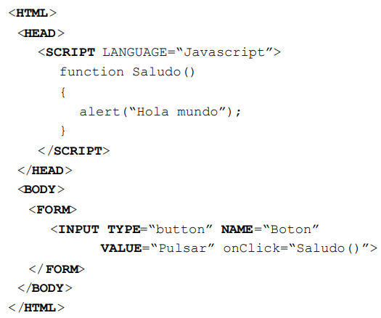
Conceptos iniciales
Front End Development
Una forma conveniente de usar la etiqueta SCRIPT es situarla en el encabezado de la página, ya que así se mejora la legibilidad del código HTML.
En el interior de la etiqueta SCRIPT tenemos el código Javascript. En este caso, una única función, aunque podríamos tener más.
Se define una función llamada Saludo. Como podemos observar, y a diferencia de Java, esta función no pertenece a ningún objeto. Javascript, a pesar de ser orientado a objetos, permite la existencia de funciones fuera de los objetos (de forma similar a C++). Veremos que el único código que contiene esta función es una llamada a función, alert (un método del objeto window).
El código Javascript declara un gestor de eventos, concretamente del evento onClick para el objeto botón. Un evento es una ocurrencia de algún hecho (en este caso, un click del botón por parte del usuario). Al producirse el evento Javascript se ejecutará el código que le indicamos en el gestor de eventos onClick. Este código es una llamada a una función, Saludo.

Slide 58
Conceptos iniciales
Front End Development
Elementos básicos de Javascript
Las sentencias de Javascript terminan en ; (igual que en C y Java) y se pueden agrupar por bloques delimitados por { y }.
Otro punto que conviene tener presente es que los símbolos (nombres de variables, funciones, etc.) son sensibles a cambios de mayúsculas/minúsculas.
Comentarios
Para introducir comentarios en el programa disponemos de dos opciones:
// Comentario de una sola línea
/*
Comentario que se extiende
varias líneas
*/
Como podemos apreciar, el formato de los comentarios es idéntico al de Java.

Slide 59
Conceptos iniciales
Front End Development
Literales
Javascript sigue el mecanismo de definición de literales de Java y C. Es decir, disponemos de literales de tipo:
Enteros 123
Reales 0.034
Booleanos true, false
Cadenas “Cadena de texto”
Javascript también proporciona soporte para vectores:
estaciones=[“Otoño”,”Invierno”,”Primavera”,”Verano”];.

Slide 60
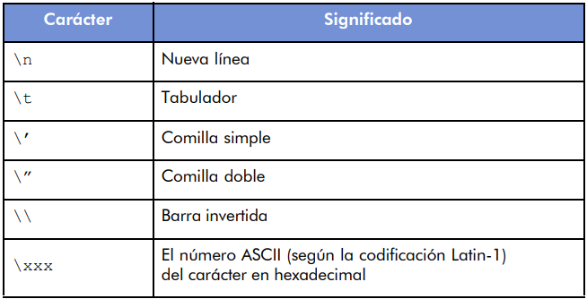
Conceptos iniciales
Front End Development
Caracteres especiales
Javascript, al igual que Java, utiliza ciertas secuencias de caracteres para permitirnos introducir caracteres especiales en nuestras constantes de cadena.
Dentro de las cadenas, podemos indicar varios caracteres especiales, con significados especiales. Éstos son los más usados:

Slide 61
Conceptos iniciales
Front End Development
Tipos de datos y variables
En Javascript los tipos de datos se asignan dinámicamente a medida que asignamos valores a las distintas variables y pueden ser:
cadenas de caracteres
enteros
reales
booleanos
vectores
matrices
referencias
objetos

Slide 62
Conceptos iniciales
Front End Development
Vectores
Disponemos en Javascript de un tipo de datos que nos permite manejar colecciones de datos. Los elementos de estos Array pueden ser distintos.
//dimensionamos un vector de 20 elementos
vector = new Array(20);
//el vector crece para albergar el 30 elemento
miEstupendoVector[30] = “contenido”;.
//dimensionamos un vector
capitales = new Array();
//podemos usar cadenas como indices
capitales[“Francia”]= “París”;

Slide 63
Conceptos iniciales
Front End Development
Operadores
Disponemos en Javascript de los mismos operadores que en Java y C, siendo su comportamiento el habitual de estos lenguajes:
Operadores aritméticos: disponemos de los habituales operadores aritméticos (+, -, *, /, %, etc.), además de los operadores de incremento (++) y decremento (–).
Operadores de comparación: disponemos de los siguientes:
Igualdad ==
Desigualdad !=
Igualdad estricta ===
Desigualdad estricta !==
Menor que <
Mayor que >
Menor o igual que <=
Mayor o igual que >=

Slide 64
Conceptos iniciales
Front End Development
Operadores lógicos: Javascript proporciona los siguientes operadores lógicos:
Negación !
Y &&
Ó ||
Operadores de objeto: además, para la manipulación de objetos disponemos de:
Crear un objeto new
Borrar un objeto delete
Referencia al objeto actual this

Slide 65
Conceptos iniciales
Front End Development
Estructuras de control
Bifurcaciones condicionales
Javascript proporciona las dos estructuras de control más conocidas: if-else y switch.
Bucles
Dispondremos de tres bucles, el while y do, while y el bucle for.
Estructuras de manejo de objetos
Disponemos de dos estructuras muy peculiares para manejo de objetos. Por un lado, tenemos el bucle for..in que permite recorridos por las propiedades de un objeto (generalmente en vectores):
for (<variable> in <objeto)
<codigo>
Por otro lado tenemos with, que proporcionará una mayor comodidad cuando tengamos que tratar con múltiples propiedades de un mismo objeto. Podemos escribir:
with (objeto)
{
propiedad1 = ...
propiedad2 = ...
}

Slide 66
Conceptos iniciales
Front End Development
Funciones
Javascript proporciona las construcciones necesarias para definir funciones. La sintaxis es la siguiente:
function nombre(argumento1, argumento2,..., argumento n)
{
código
}
Los parámetros se pasan por valor.
Objetos
Un objeto en Javascript es una estructura de datos que contiene tanto variables (propiedades del objeto), como funciones que manipulan el objeto (métodos). El modelo de programación orientada a objetos de Javascript es mucho más simple que el de Java o C++. En Javascript no se distingue entre objetos e instancias de objetos. El mecanismo para acceder a las propiedades o a los métodos de un objeto es el siguiente:
objeto.propiedad
valor=objeto.metodo(parametro1, parametro2, ...)

Slide 67
Conceptos iniciales
Front End Development
Definición de objetos en Javascript
Para definir un objeto en Javascript debemos, en primer lugar, definir una función especial, cuya finalidad consiste en construir el objeto. A dicha función, llamada constructor, debemos asignarle el mismo nombre que al objeto.
function MiObjeto(atr1, atr2)
{
this.atr1=atr1;
this.atr2=atr2;
}
A partir de este momento podemos crear objetos de tipo MiObjeto.
objeto=new MiObjeto(....)
objeto.atr1=a;.

Slide 68
Conceptos iniciales
Front End Development
Para añadir métodos a un objeto, debemos definir primero dichos métodos como una función normal:
function Metodo1(atr1, atr2)
{
//codigo
// en this tenemos el objeto
}
Para asignar este método a un método del objeto escribiremos:
objeto.metodo1=Metodo1;
A partir de ese momento podemos realizar:
objeto.metodo1(....);

Slide 69
Conceptos iniciales
Front End Development
Herencia
La herencia en la programación orientada a objetos nos permite crear objetos nuevos que dispongan de los métodos y propiedades de unos objetos a los que llamaremos padre. Gracias a ello, podemos crear objetos derivados y pasar de implementaciones genéricas a implementaciones cada vez más concretas.
La sintaxis para crear un objeto derivado de otro, por ejemplo, un objeto ObjetoHijo derivado de un objeto ObjetoPadre, el cual tenía dos argumentos (arg1 y arg2), será:
function ObjetoHijo(arg1, arg2, arg3)
{
this.base=ObjetoPadre;
this.base(arg1,arg2);
}
En ese momento podemos acceder por un objeto de tipo ObjetoHijo tanto a los métodos y propiedades del objeto hijo como del objeto padre.

Slide 70
Conceptos iniciales
Front End Development
Objetos predefinidos
En las implementaciones de Javascript existentes disponemos de un conjunto de objetos ya predefinidos:
Array Vectores.
Date Para almacenar y manipular fechas.
Math Métodos matemáticos y constantes.
Number Algunas constantes.
String Manejo de cadenas.
RegExp Manejo de expresiones regulares.
Boolean Valores booleanos.
Function Funciones.

Slide 71
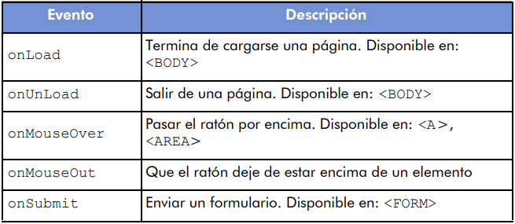
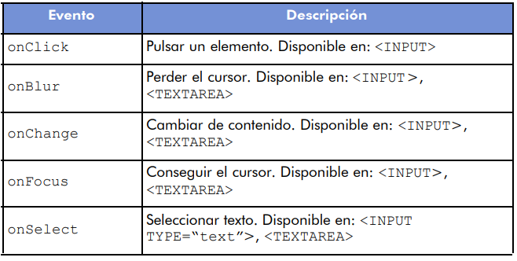
Conceptos iniciales
Front End Development
Eventos
Uno de los puntos más importantes de Javascript es su interacción con el navegador. Para ello incorpora una serie de eventos que se disparan en el momento en que el usuario realiza alguna acción en la página web.

Slide 72
Conceptos iniciales
Back End Development
El backend es la parte del desarrollo web que se encarga de que toda la lógica de una página web funcione. El backend se encarga de todos los procesos necesarios para que la web funcione de forma correcta. Estos procesos o funciones no son visibles, pero tienen mucha importancia en el buen funcionamiento de un sitio web. Algunas de estas acciones que controla el backend son la conexión con la base de datos o la comunicación con el servidor de hosting.
Programación del lado del servidor
Hay otra clase de lenguajes llamados lenguajes de la interfaz de admiración ("back-end" o de lado del servidor), lo cual significa que se ejecutan en el servidor antes de que el resultado se envíe al navegador para que se muestre. Un uso típico de un lenguaje de lado del servidor es obtener algunos datos de una base de datos y generar algo de HTML para contener los datos, antes de enviar el HTML al navegador para mostrárselo al usuario. El back end propicia las siguientes ventajas:
Intercambio de información
Mejora las funciones del frontend
Mejora la experiencia de usuario
Es vital para la seguridad

Slide 73
Conceptos iniciales
Back End Development
Introducción a las bases de datos y XML
Bases de Datos
La bases de datos es un conjunto de datos que persisten que son utilizados por una aplicación de software. Para poder conectarnos a una base de datos requerimos de una herramienta denominada Sistema Administrador de Base de Datos (DBMS) que nos permitirá administrar la base de datos.
Usuarios de una base de datos
Un usuario puede ser:
Programador de la aplicación
Usuario Final
DBA (Administrador de base de datos)

Slide 74
Conceptos iniciales
Back End Development
DBA
Administra la plataforma electrónica de la base de datos.
Es el responsable de los datos que se almacenan en la base de datos.
Tipos de Bases de Datos
Bases de datos jerárquicas: Almacenan la información en forma de registros dentro de una estructura jerárquica. Cada registro de este «árbol» es llamado nodo. Nodos son registros que contienen alguna información de interés y a partir del nodo raíz son enlazados los otros nodos descendientes: padres e hijos. Cada nodo padre puede tener varios nodos hijos, pero cada nodo hijo solo puede tener un solo nodo padre.
Bases de datos de red: Las características de estas bases de datos son semejantes a las de las bases de datos jerárquicas, aunque estas son mucho más potentes y complejas ya que permiten que un nodo pueda tener varios nodos padres.

Slide 75
Conceptos iniciales
Back End Development
Bases de datos relacionales: Las bases de datos relacionales son las más usadas actualmente para administrar datos de forma dinámica. Permite crear todo tipo de datos y relacionarlos entre sí.
Bases de datos deductivas: Permiten almacenar los datos y consultarlos a través de búsquedas que utilizan reglas y normas previamente almacenadas. Muy utilizado en buscadores.
Bases de datos multidimensionales: Estas bases de datos utilizan conceptualmente la idea de un cubo de datos. Donde las informaciones se almacenan en la intersección de tres o más atributos.

Slide 76
Conceptos iniciales
Back End Development
Base de Datos Relacional
Es una base de datos (DB), la cual se fundamenta en el modelo relacional. Son percibidas por los usuarios como si fueran un conjunto de tablas.
Modelo Relacional
Es un modelo el cual permite que los datos se estructuren a nivel lógico como tablas formadas por filas y columnas, aunque a nivel físico su estructura sea completamente distinta.
Aspectos
Estructura de datos
Integridad de datos
Manejo de datos

Slide 77
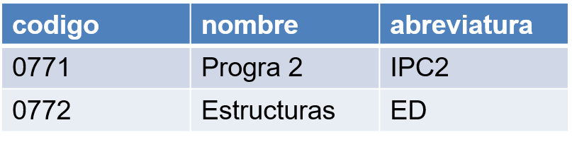
Conceptos iniciales
Back End Development
Entidad
Representa cualquier objeto distinguible en un modelo de negocios que se debe representar en la base de datos.
Atributos
Es toda unidad fundamental que describe un dato.
Tupla
Es el conjunto de atributos que describen una entidad.
Tabla
CURSO
# codigo
* nombre
° abreviatura
Tupla
Atributos

Slide 78
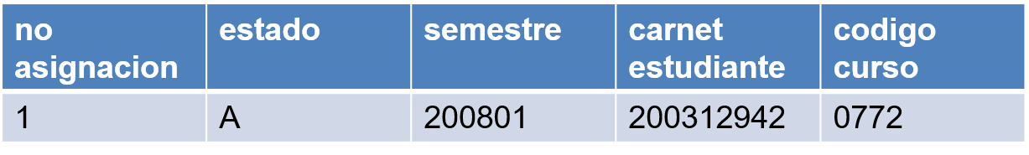
Conceptos iniciales
Back End Development
Clases de atributo
Obligatorio (NOT NULL, *)
Opcional (NULL, °)
Llave Primaria (PK, #)
Es el identificador único para cada tupla de una entidad. Puede ser uno o más atributos que hacen única la tupla. Son obligatorios.
Llave Foránea (FK)
Es el conjunto de uno o más atributos que permiten relacionar la entidad a la que pertenece con la entidad que se relaciona la misma.
ESTUDIANTE
ASIGNACION
CURSO
# carnet
* nombre
# no_asignacion
* estado
* semestre
# codigo
* nombre
° abreviatura

Slide 79
Conceptos iniciales
Diagrama Entidad – Relación
Es la manera de expresar gráficamente un modelo de datos. Está compuesto de entidades y las relaciones entre las mismas.
Relaciones básicas entre entidades
Una relación es aquella que permite describir una relación entre los datos. Las relaciones entre entidades pueden ser:
De uno a uno
De uno a muchos
De muchos a muchos

Slide 80
Conceptos iniciales
Diagrama Entidad – Relación
Relaciones - De uno a uno
Esta relación ocurre cuando una instancia en la entidad A está relacionada únicamente a una instancia en la entidad B.
Relaciones - De uno a muchos
Esta relación ocurre cuando una instancia en la entidad A está relacionada con varias instancias en la entidad B.
A
B
A
B

Slide 81
Conceptos iniciales
Diagrama Entidad – Relación
Relaciones - Opcionalidad
Las relaciones opcionales se representan por medio de líneas punteadas:
Las relaciones obligatorias se representan por medio de líneas continuas:
Relaciones - Tipos 1:M
Esta relación ocurre cuando una instancia en la entidad A está relacionada con varias instancias en la entidad B.
Las relaciones menos comunes son: (si se tiene una de estas revisar el modelo e intentar eliminarlas)

Slide 82
Conceptos iniciales
Diagrama Entidad – Relación
Relaciones - Tipos M:M
Generalmente estas relaciones surgen inicialmente en un modelo pero deben de ser eliminadas, posteriormente para dar paso a relaciones 1:M

Slide 83
Conceptos iniciales
Diagrama Entidad – Relación
Relaciones - como UID
UID (Unique ID), comúnmente es importante indicar que un campo de la entidad A, forma parte de la llave primaria de la entidad B:
A
B

Slide 84
Conceptos iniciales
Diagrama Entidad – Relación
Relaciones - Eliminar relación M:M
Se tiene la siguiente relación estudiante – curso. Un estudiante se puede asignar varios cursos y un curso puede ser asignado por varios estudiantes.
Esta relación se elimina añadiendo una nueva entidad entre estudiante y curso. Y relacionarlas de uno a muchos.
ESTUDIANTE
CURSO
# carnet
* nombre
# codigo
* nombre
° abreviatura
ESTUDIANTE
ASIGNACION
CURSO
# carnet
* nombre
# no_asignacion
* estado
* semestre
# codigo
* nombre
° abreviatura

Slide 85
PEDIDO
# int pedido_id
* datetime fecha
* money total
CLIENTE
# int cliente_id
* varchar(128) nombre
° varchar(14) nit
PRODUCTO
# int producto_id
* varchar(64) nombre
° varchar(255) otros_datos
* money precio
PEDIDO_DETALLE
* int cantidad
* money subtotal
CATEGORIA_PRODUCTO
CATEGORIA
# int categoría_id
* varchar(64) nombre

Slide 86
Conceptos iniciales
Esquema de la Base de Datos - Creación
La instrucción para crear tablas en SQL es “CREATE TABLE”.
CREATE TABLE ASIGNACION (
no_asignacion NUMERIC(7,0) NOT NULL,
estado VARCHAR(1) NOT NULL,
semestre VARCHAR(5) NOT NULL,
carnet_estudiante NUMERIC(9,0) NOT NULL,
codigo_curso NUMERIC(4,0) NOT NULL
);
ALTER TABLE ASIGNACION ADD CONSTRAINT pk_asignaciones PRIMARY KEY(no_asignación);
ALTER TABLE ASIGNACION ADD CONSTRAINT fk1_asignaciones FOREIGN KEY (carnet_estudiante) REFERENCES ESTUDIANTE (carnet);
ALTER TABLE ASIGNACION ADD CONSTRAINT fk2_asignaciones FOREIGN KEY (codigo_curso) REFERENCES CURSO (codigo);

Slide 87
Conceptos iniciales
XML
XML son las siglas de eXtensible Markup Language, lenguaje extensible de marcas. Se trata de un estándar del Word Wide Web Consortium (http://www.w3.org es una referencia básica de XML), cuyo objetivo original consistía en permitir afrontar los retos de la publicación electrónica de documentos a gran escala. Actualmente, XML está empezando a desempeñar un papel muy importante en el intercambio de una gran variedad de información en la web y en otros contextos.
XML nace en 1996, desarrollado por un grupo auspiciado por el W3C. Cabe preguntarse qué llevó al W3C a desarrollar un nuevo lenguaje para la web cuando ya disponíamos de HTML. En 1996 se habían puesto de manifiesto algunas de las más destacadas carencias de HTML:
HTML estaba optimizado para ser fácil de aprender, no para ser fácil de procesar:
Un solo conjunto de marcas (independientemente de las aplicaciones).
Una semántica predefinida para cada marca.
Estructuras de datos predefinidas.
HTML sacrifica la potencia para conseguir facilidad de uso.
HTML resulta adecuado para aplicaciones simples, pero es poco adecuado para aplicaciones complejas:
Conjuntos de datos complejos.
Datos que deben ser manipulados de formas diversas.
Datos para controlar programas.
Sin capacidad de validación formal.

Slide 88
Conceptos iniciales
XML
Ante todo esto, el W3C desarrolló un nuevo lenguaje (XML), que nos proporciona:
Extensibilidad: se pueden definir nuevas marcas y atributos según sea necesario.
Estructura: se puede modelizar cualquier tipo de datos que esté organizado jerárquicamente.
Validez: podemos validar automáticamente los datos (de forma estructural).
Independencia del medio: podemos publicar el mismo contenido en multitud de medios.
XML no es un lenguaje, sino un meta-lenguaje que nos permite definir multitud de lenguajes para propósitos específicos. Estas definiciones, e incluso las definiciones de programas de traducción y transformación de ficheros XML, se definen en XML, lo que da una muestra de la potencia de XML. En XML se ha definido gran número de lenguajes. De hecho, el fichero de configuración de algunos de los programas más usados en la web (Tomcat, Roxen, etc.) está definidos con XML. Hay muchos ficheros de datos, de documentos, etc., que también lo usan para su definición. Algunos de los lenguajes definidos con XML más conocidos son:
SVG (scalable vector graphics).
DocBook XML (Docbook-XML).
XMI (XML metadata interface format).
WML (WAP markup language).
MathML (mathematical markup language).
XHTML (XML hypertext markup language).

Slide 89
Conceptos iniciales
XML
<?xml version="1.0" encoding="iso-8859-1"?>
<biblioteca>
<libro idioma="inglés">
<titulo>The Hobbit</titulo>
<autor>J. R. R. Tolkien</autor>
<editorial>Allen and Unwin</editorial>
</libro>
<libro idioma="catellano">
<titulo>El Quijote</titulo>
<autor>Miguel de Cervantes</autor>
<editorial>Alfaguara</editorial>
</libro>
</biblioteca>
Podemos apreciar en este documento del ejemplo algunas de las características ya mencionadas de XML, como su estructura jerárquica, su legibilidad o el hecho de que está diseñado para un uso concreto (almacenar los libros de nuestra biblioteca).

Slide 90
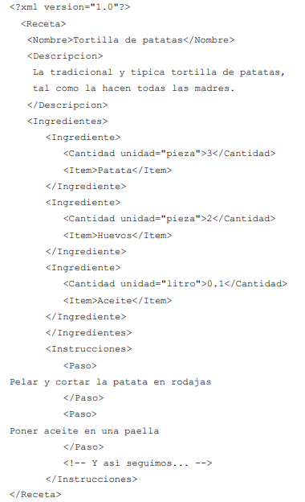
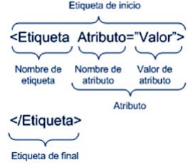
Conceptos iniciales
XML
Un objeto XML (o un documento XML) se define como un documento formado por etiquetas y valores que cumple con la especificación de XML, y que estará bien formado.
Iniciaremos el estudio de XML observando un ejemplo de documento XML para estudiar las partes que lo componen. A tal fin diseñaremos un formato XML para representar recetas de cocina. Con este formato XML (generalmente denominado aplicación XML), al que llamaremos RecetaXML, guardaremos nuestras recetas.
Este documento es un documento XML. Todos los documentos XML bien formados deben iniciarse con una línea como:
<?xml version=“1.0”?>
Dicha línea nos indica la versión de la especificación XML utilizada, informándonos de que se trata de un documento XML. Además, debe componerse exclusivamente de etiquetas XML organizadas jerárquicamente. Podemos ver fácilmente que XML no almacena cómo debe representarse o mostrarse la información, sino que almacena la semántica de ésta. De este documento podemos deducir cómo se organiza la información de la misma:

Slide 91
Conceptos iniciales
JSON
JavaScript Object Notation (JSON) es un formato ligero de intercambio de datos. Leerlo y escribirlo es simple para humanos, mientras que para las máquinas es simple interpretarlo y generarlo. Está basado en un subconjunto del Lenguaje de Programación JavaScript. JSON es un formato de texto que es completamente independiente del lenguaje pero utiliza convenciones que son ampliamente conocidos por los programadores de la familia de lenguajes C, incluyendo C, C++, C#, Java, JavaScript, Perl, Python, y muchos otros. Estas propiedades hacen que JSON sea un lenguaje ideal para el intercambio de datos.
JSON está constituido por dos estructuras:
Una colección de pares de nombre/valor. En varios lenguajes esto es conocido como un objeto, registro, estructura, diccionario, tabla hash, lista de claves o un arreglo asociativo.
Una lista ordenada de valores. En la mayoría de los lenguajes, esto se implementa como arreglos, vectores, listas o secuencias.

Slide 92
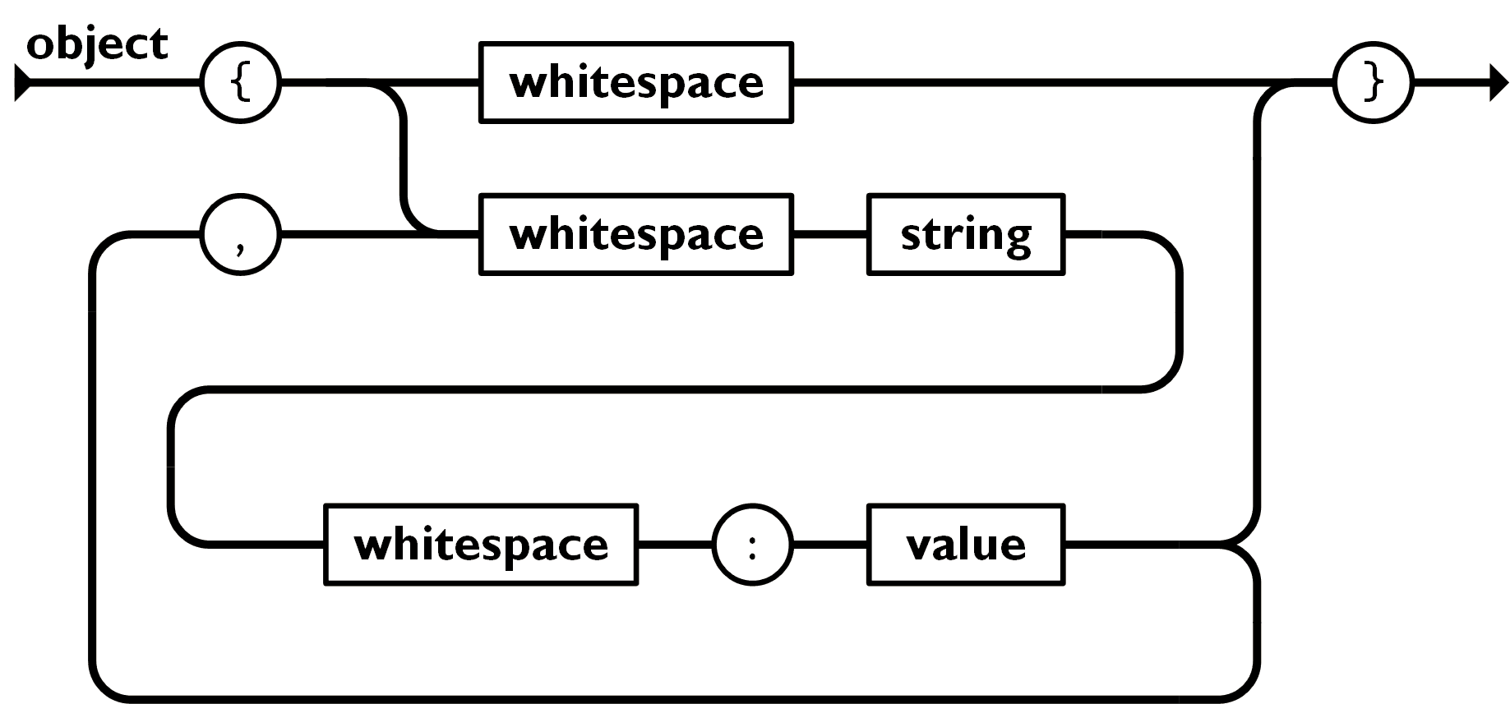
JSON
Un objeto es un conjunto desordenado de pares nombre/valor. Un objeto comienza con {llave de apertura y termine con }llave de cierre. Cada nombre es seguido por :dos puntos y los pares nombre/valor están separados por ,coma.

Slide 93
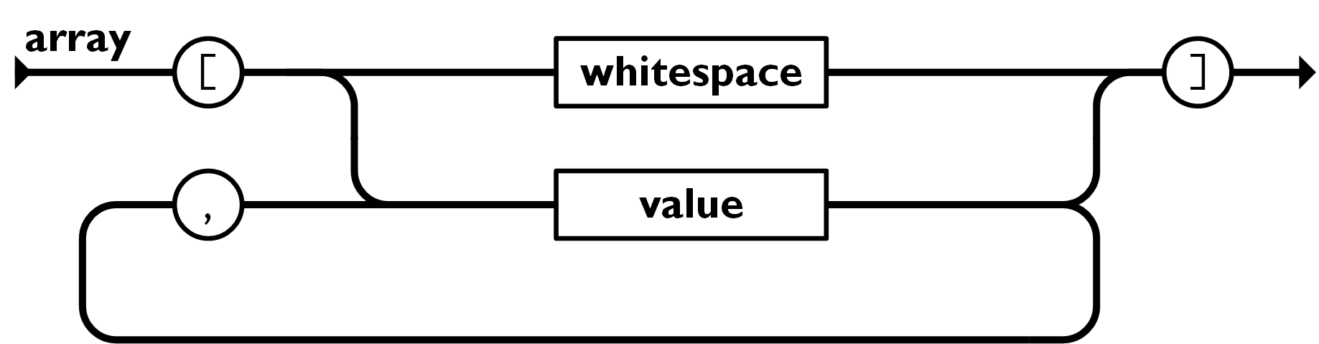
JSON
Un arreglo es una colección de valores. Un arreglo comienza con [corchete izquierdo y termina con ]corchete derecho. Los valores se separan por ,coma.

Slide 94
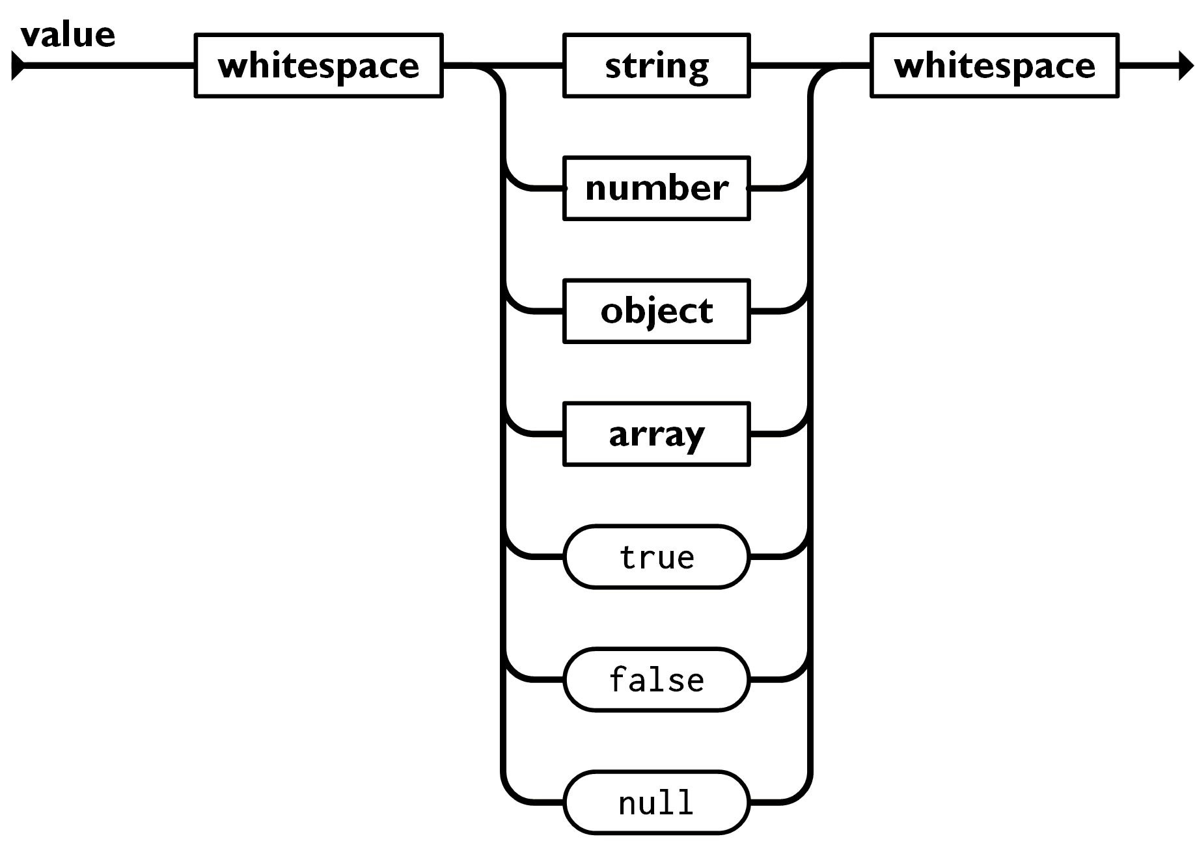
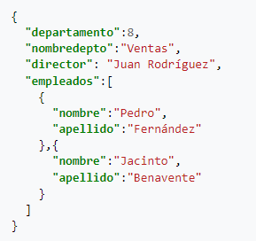
JSON
Un valor puede ser una cadena de caracteres con comillas dobles, o un número, o true o false o null, o un objeto o un arreglo. Estas estructuras pueden anidarse.

Slide 95


Gracias
Ing. Byron Zepeda
Byron.zepeda.usac@gmail.com

